Slide 1
阿摩司书 第一章
03/12/2023

Slide 2
当犹大王乌西雅，以色列王约阿施的儿子耶罗波安在位的时候，大地震前二年，提哥亚牧人中的阿摩司得默示论以色列。
他说：耶和华必从锡安吼叫，从耶路撒冷发声；牧人的草场要悲哀；迦密的山顶要枯干。
神审判以色列的邻国
亚兰
耶和华如此说：大马色三番四次地犯罪，我必不免去他的刑罚；因为他以打粮食的铁器打过基列。
我却要降火在哈薛的家中，烧灭便哈达的宫殿。
我必折断大马色的门闩，剪除亚文平原的居民和伯伊甸掌权的。亚兰人必被掳到吉珥。这是耶和华说的。
非利士
耶和华如此说：迦萨三番四次地犯罪，我必不免去他的刑罚；因为他掳掠众民交给以东。
我却要降火在迦萨的城内，烧灭其中的宫殿。
我必剪除亚实突的居民和亚实基伦掌权的，也必反手攻击以革伦。非利士人所余剩的必都灭亡。这是主耶和华说的。
泰尔
耶和华如此说：推罗三番四次地犯罪，我必不免去他的刑罚；因为他将众民交给以东，并不记念弟兄的盟约。
我却要降火在推罗的城内，烧灭其中的宫殿。
以东
耶和华如此说：以东三番四次地犯罪，我必不免去他的刑罚；因为他拿刀追赶兄弟，毫无怜悯，发怒撕裂，永怀忿怒。
我却要降火在提幔，烧灭波斯拉的宫殿。
亚扪
耶和华如此说：亚扪人三番四次地犯罪，我必不免去他们的刑罚；因为他们剖开基列的孕妇，扩张自己的境界。
我却要在争战吶喊的日子，旋风狂暴的时候，点火在拉巴的城内，烧灭其中的宫殿。
他们的王和首领必一同被掳去。这是耶和华说的。

Slide 3
代下二十六
犹大众民立亚玛谢的儿子乌西雅接续他父作王，那时他年十六岁。
（亚玛谢与他列祖同睡之后，乌西雅收回以禄仍归犹大，又重新修理。）
乌西雅登基的时候年十六岁，在耶路撒冷作王五十二年。他母亲名叫耶可利雅，是耶路撒冷人。
乌西雅行耶和华眼中看为正的事，效法他父亚玛谢一切所行的；
通晓神默示，撒迦利亚在世的时候，乌西雅定意寻求神；他寻求耶和华，神就使他亨通。
他出去攻击非利士人，拆毁了迦特城、雅比尼城，和亚实突城；在非利士人中，在亚实突境内，又建筑了些城。
神帮助他攻击非利士人和住在姑珥巴力的亚拉伯人，并米乌尼人。
亚扪人给乌西雅进贡。他的名声传到埃及，因他甚是强盛。
乌西雅在耶路撒冷的角门和谷门，并城墙转弯之处，建筑城楼，且甚坚固；
又在旷野与高原和平原，建筑望楼，挖了许多井，因他的牲畜甚多；又在山地和佳美之地，有农夫和修理葡萄园的人，因为他喜悦农事。
乌西雅又有军兵，照书记耶利和官长玛西雅所数点的，在王的一个将军哈拿尼雅手下，分队出战。
族长、大能勇士的总数共有二千六百人，
他们手下的军兵共有三十万七千五百人，都有大能，善于争战，帮助王攻击仇敌。
乌西雅为全军预备盾牌、枪、盔、甲、弓，和甩石的机弦，
又在耶路撒冷使巧匠做机器，安在城楼和角楼上，用以射箭发石。乌西雅的名声传到远方；因为他得了非常的帮助，甚是强盛。
他既强盛，就心高气傲，以致行事邪僻，干犯耶和华─他的神，进耶和华的殿，要在香坛上烧香。
祭司亚撒利雅率领耶和华勇敢的祭司八十人，跟随他进去。
他们就阻挡乌西雅王，对他说：乌西雅啊，给耶和华烧香不是你的事，乃是亚伦子孙承接圣职祭司的事。你出圣殿吧！因为你犯了罪。你行这事，耶和华神必不使你得荣耀。
乌西雅就发怒，手拿香炉要烧香。他向祭司发怒的时候，在耶和华殿中香坛旁众祭司面前，额上忽然发出大痲疯。
大祭司亚撒利雅和众祭司观看，见他额上发出大痲疯，就催他出殿；他自己也急速出去，因为耶和华降灾与他。
乌西雅王长大痲疯直到死日，因此住在别的宫里，与耶和华的殿隔绝。他儿子约坦管理家事，治理国民。
乌西雅其余的事，自始至终都是亚摩斯的儿子先知以赛亚所记的。
乌西雅与他列祖同睡，葬在王陵的田间他列祖的坟地里；因为人说，他是长大痲疯的。他儿子约坦接续他作王。

Slide 4
当犹大王乌西雅，以色列王约阿施的儿子耶罗波安在位的时候，大地震前二年，提哥亚牧人中的阿摩司得默示论以色列。
他说：耶和华必从锡安吼叫，从耶路撒冷发声；牧人的草场要悲哀；迦密的山顶要枯干。
神审判以色列的邻国
亚兰
耶和华如此说：大马色三番四次地犯罪，我必不免去他的刑罚；因为他以打粮食的铁器打过基列。
我却要降火在哈薛的家中，烧灭便哈达的宫殿。
我必折断大马色的门闩，剪除亚文平原的居民和伯伊甸掌权的。亚兰人必被掳到吉珥。这是耶和华说的。
非利士
耶和华如此说：迦萨三番四次地犯罪，我必不免去他的刑罚；因为他掳掠众民交给以东。
我却要降火在迦萨的城内，烧灭其中的宫殿。
我必剪除亚实突的居民和亚实基伦掌权的，也必反手攻击以革伦。非利士人所余剩的必都灭亡。这是主耶和华说的。
泰尔
耶和华如此说：推罗三番四次地犯罪，我必不免去他的刑罚；因为他将众民交给以东，并不记念弟兄的盟约。
我却要降火在推罗的城内，烧灭其中的宫殿。
以东
耶和华如此说：以东三番四次地犯罪，我必不免去他的刑罚；因为他拿刀追赶兄弟，毫无怜悯，发怒撕裂，永怀忿怒。
我却要降火在提幔，烧灭波斯拉的宫殿。
亚扪
耶和华如此说：亚扪人三番四次地犯罪，我必不免去他们的刑罚；因为他们剖开基列的孕妇，扩张自己的境界。
我却要在争战吶喊的日子，旋风狂暴的时候，点火在拉巴的城内，烧灭其中的宫殿。
他们的王和首领必一同被掳去。这是耶和华说的。

Slide 5
阿摩司书 第二章
摩押
耶和华如此说：摩押三番四次地犯罪，我必不免去他的刑罚；因为他将以东王的骸骨焚烧成灰。
我却要降火在摩押，烧灭加略的宫殿。摩押必在哄嚷吶喊吹角之中死亡。
我必剪除摩押中的审判者，将其中的一切首领和他一同杀戮。这是耶和华说的。
犹大
耶和华如此说：犹大人三番四次地犯罪，我必不免去他们的刑罚；因为他们厌弃耶和华的训诲，不遵守他的律例。他们列祖所随从虚假的偶像使他们走迷了。
我却要降火在犹大，烧灭耶路撒冷的宫殿。
以色列遭受的审判
耶和华如此说：以色列人三番四次地犯罪，我必不免去他们的刑罚；因他们为银子卖了义人，为一双鞋卖了穷人。

Slide 6
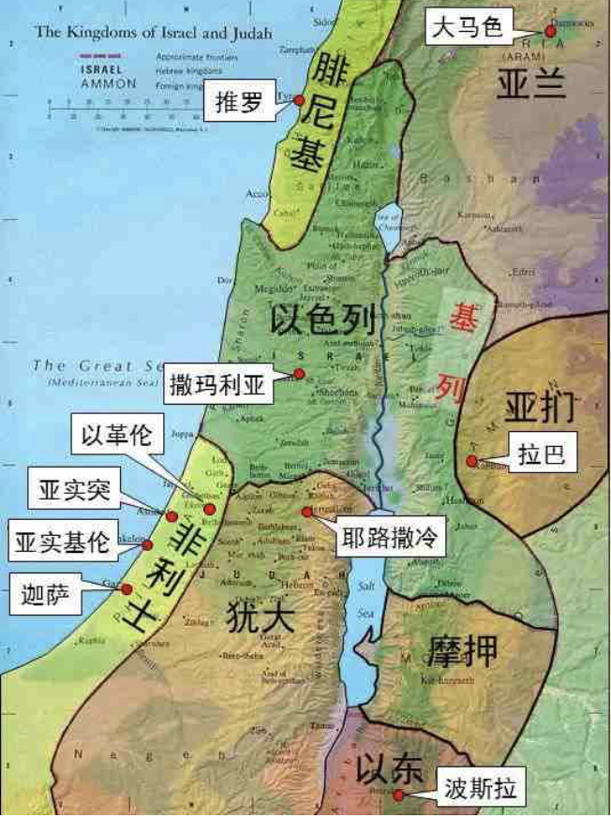

Slide 7
阿摩司书 第四章
04/02/2023

Slide 8
你们住撒玛利亚山如巴珊母牛的啊，当听我的话─你们欺负贫寒的，压碎穷乏的，对家主说：拿酒来，我们喝吧！
主耶和华指着自己的圣洁起誓说：日子快到，人必用钩子将你们钩去，用鱼钩将你们余剩的钩去。
你们各人必从破口直往前行，投入哈门。这是耶和华说的。
以色列人哪，任你们往伯特利去犯罪，到吉甲加增罪过；每日早晨献上你们的祭物，每三日奉上你们的十分之一。
任你们献有酵的感谢祭，把甘心祭宣传报告给众人，因为是你们所喜爱的。这是主耶和华说的。
我使你们在一切城中牙齿干净，在你们各处粮食缺乏，你们仍不归向我。这是耶和华说的。
在收割的前三月，我使雨停止，不降在你们那里；我降雨在这城，不降雨在那城；这块地有雨，那块地无雨；无雨的就枯干了。
这样，两三城的人凑到一城去找水，却喝不足；你们仍不归向我。这是耶和华说的。
我以旱风、霉烂攻击你们，你们园中许多菜蔬、葡萄树、无花果树、橄榄树都被剪虫所吃；你们仍不归向我。这是耶和华说的。
我降瘟疫在你们中间，像在埃及一样；用刀杀戮你们的少年人，使你们的马匹被掳掠，营中尸首的臭气扑鼻；你们仍不归向我。这是耶和华说的。
我倾覆你们中间的城邑，如同我从前倾覆所多玛、蛾摩拉一样，使你们好像从火中抽出来的一根柴；你们仍不归向我。这是耶和华说的。
以色列啊，我必向你如此行；以色列啊，我既这样行，你当预备迎见你的神。
那创山、造风、将心意指示人、使晨光变为幽暗、脚踏在地之高处的，他的名是耶和华─万军之神。

Slide 9
阿摩司书 第四章
1 你们住撒玛利亚山如巴珊母牛的啊，当听我的话─你们欺负贫寒的，压碎穷乏的，对家主说：拿酒来，我们喝吧！
2 主耶和华指着自己的圣洁起誓说：日子快到，人必用钩子将你们钩去，用鱼钩将你们余剩的钩去。
3 你们各人必从破口直往前行，投入哈门。这是耶和华说的。
巴珊的母牛: 讽刺生活奢华的北国贵妇
阿摩司书 第二章
6 耶和华如此说：以色列人三番四次地犯罪，我必不免去他们的刑罚；因他们为银子卖了义人，为一双鞋卖了穷人。
7 他们见穷人头上所蒙的灰也都垂涎，阻碍谦卑人的道路。父子同一个女子行淫，亵渎我的圣名。
8 他们在各坛旁铺人所当的衣服，卧在其上，又在他们神的庙中喝受罚之人的酒。
阿摩司书 第三章
9 要在亚实突的宫殿中和埃及地的宫殿里传扬说：你们要聚集在撒玛利亚的山上，就看见城中有何等大的扰乱与欺压的事。
10 那些以强暴抢夺财物、积蓄在自己家中的人不知道行正直的事。这是耶和华说的。
基督徒的财物/财富/金钱观：
1、 财物/财富/金钱是不是坏事？是不是贪婪、欺压、强暴的代名词？
2 、基督徒应该如何赚取/财富/金钱？
3 、基督徒应该如何花钱？

Slide 10
以色列人哪，任你们往伯特利去犯罪，到吉甲加增罪过；每日早晨献上你们的祭物，每三日奉上你们的十分之一。
任你们献有酵的感谢祭，把甘心祭宣传报告给众人，因为是你们所喜爱的。这是主耶和华说的。
为什么献祭却不讨神的喜悦？
我使你们在一切城中牙齿干净，在你们各处粮食缺乏，你们仍不归向我。这是耶和华说的。
在收割的前三月，我使雨停止，不降在你们那里；我降雨在这城，不降雨在那城；这块地有雨，那块地无雨；无雨的就枯干了。
这样，两三城的人凑到一城去找水，却喝不足；你们仍不归向我。这是耶和华说的。
我以旱风、霉烂攻击你们，你们园中许多菜蔬、葡萄树、无花果树、橄榄树都被剪虫所吃；你们仍不归向我。这是耶和华说的。
我降瘟疫在你们中间，像在埃及一样；用刀杀戮你们的少年人，使你们的马匹被掳掠，营中尸首的臭气扑鼻；你们仍不归向我。这是耶和华说的。
我倾覆你们中间的城邑，如同我从前倾覆所多玛、蛾摩拉一样，使你们好像从火中抽出来的一根柴；你们仍不归向我。这是耶和华说的。
为什么神降灾给以色列？
为什么以色列屡教不改、屡唤不醒？
神恒久忍耐的爱 vs 人的顽梗悖逆

Slide 11
（因此）以色列啊，我必向你如此行；以色列啊，我既这样行，你当预备迎见你的神。
那创山、造风、将心意指示人、使晨光变为幽暗、脚踏在地之高处的，他的名是耶和华─万军之神。
因为：人已经全然败坏
所以：我必向你如此行
但是：警告性的灾祸并不能使他们归向神, “你们仍不归向我” 5x
所以： 你当预备迎见你的神 (准备迎接最终的审判)
我们的神是什么样的神？
创山、造风：是创造有形无形世界的神
将心意指示人： 是主动启示自己的神
使晨光变为幽暗：是管理万有的神
脚踏在地之高处：是审判全地的神
耶和华─万军之神：是大能的立约之神
阿摩司书第四章对我们的启示是什么？

